Slide 1
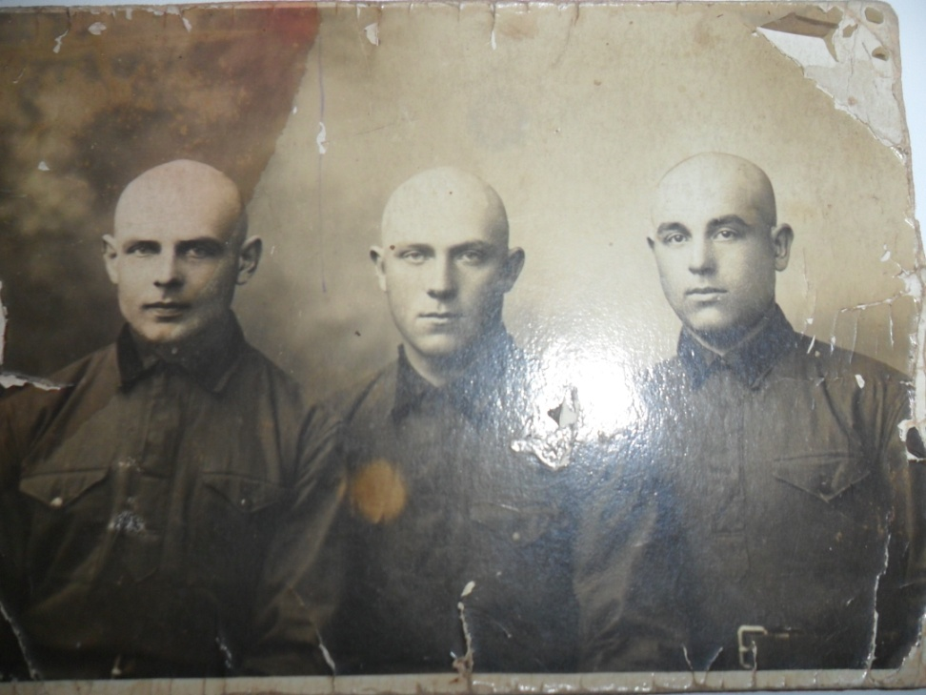
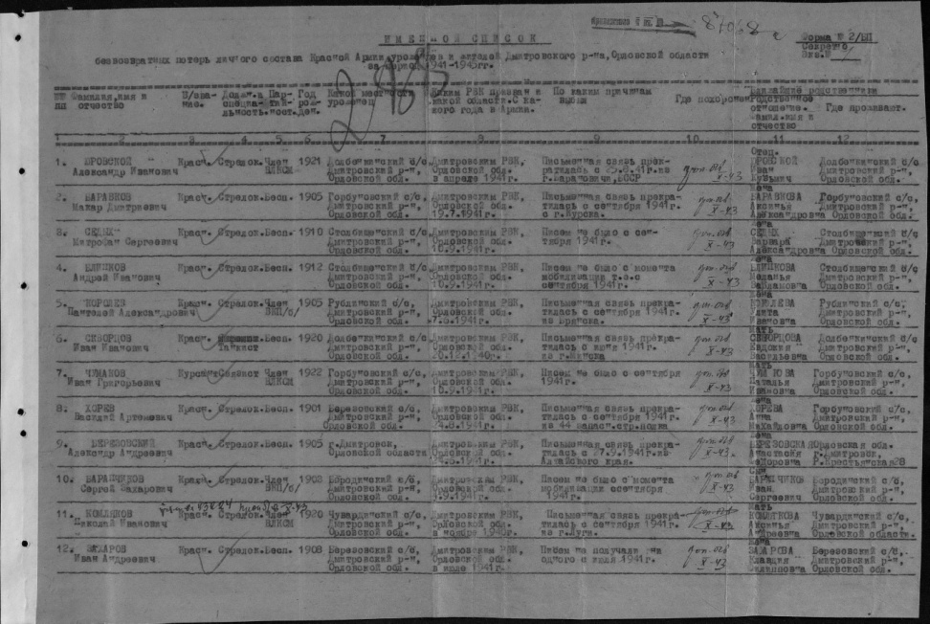
ИСТОРИЯ ФОТОГРАФИИ ВРЕМЁН ВЕЛИКОЙ ОТЕЧЕСТВЕННОЙ ВОЙНЫ
Прадед Резникова Ф. Захаров Иван Андреевич(первый слева) 1941г., воевал на Белорусском фронте, без вести пропал в октябре 1943г. под Вязьмой
Именной список безвозвратных потерь личного состава Красной Армии (Архивные документы из военкомата и Интернета)

Slide 2
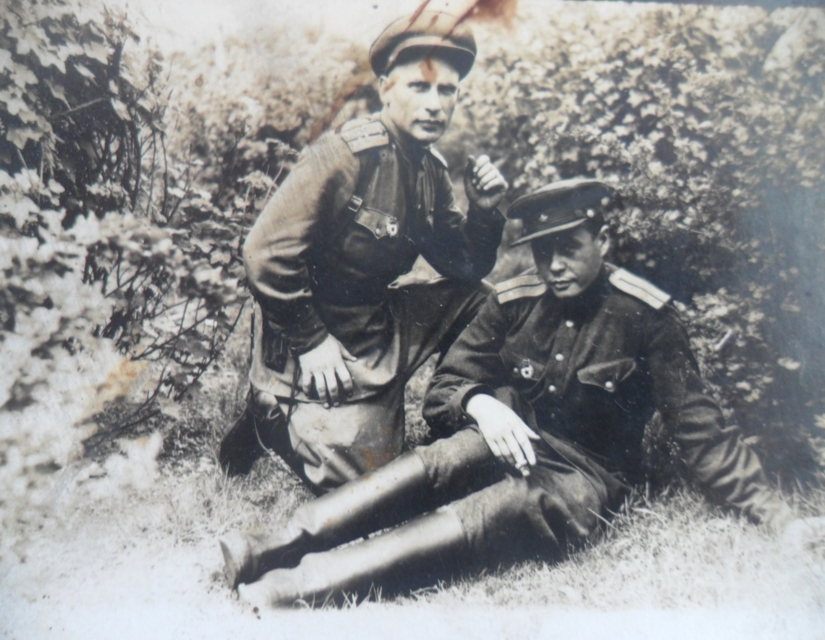
ИСТОРИЯ ФОТОГРАФИИ ВРЕМЁН ВЕЛИКОЙ ОТЕЧЕСТВЕННОЙ ВОЙНЫ
Фотография 1945г., май, Берлин
(из семейного архива) Захаров Фёдор Андреевич, лейтенант (брат Захарова И.А.) дошёл до Берлина

